Slide 1

Class-Modeler
Cesar Villamil
Jeisson Sánchez
Johann Páez

Slide 2


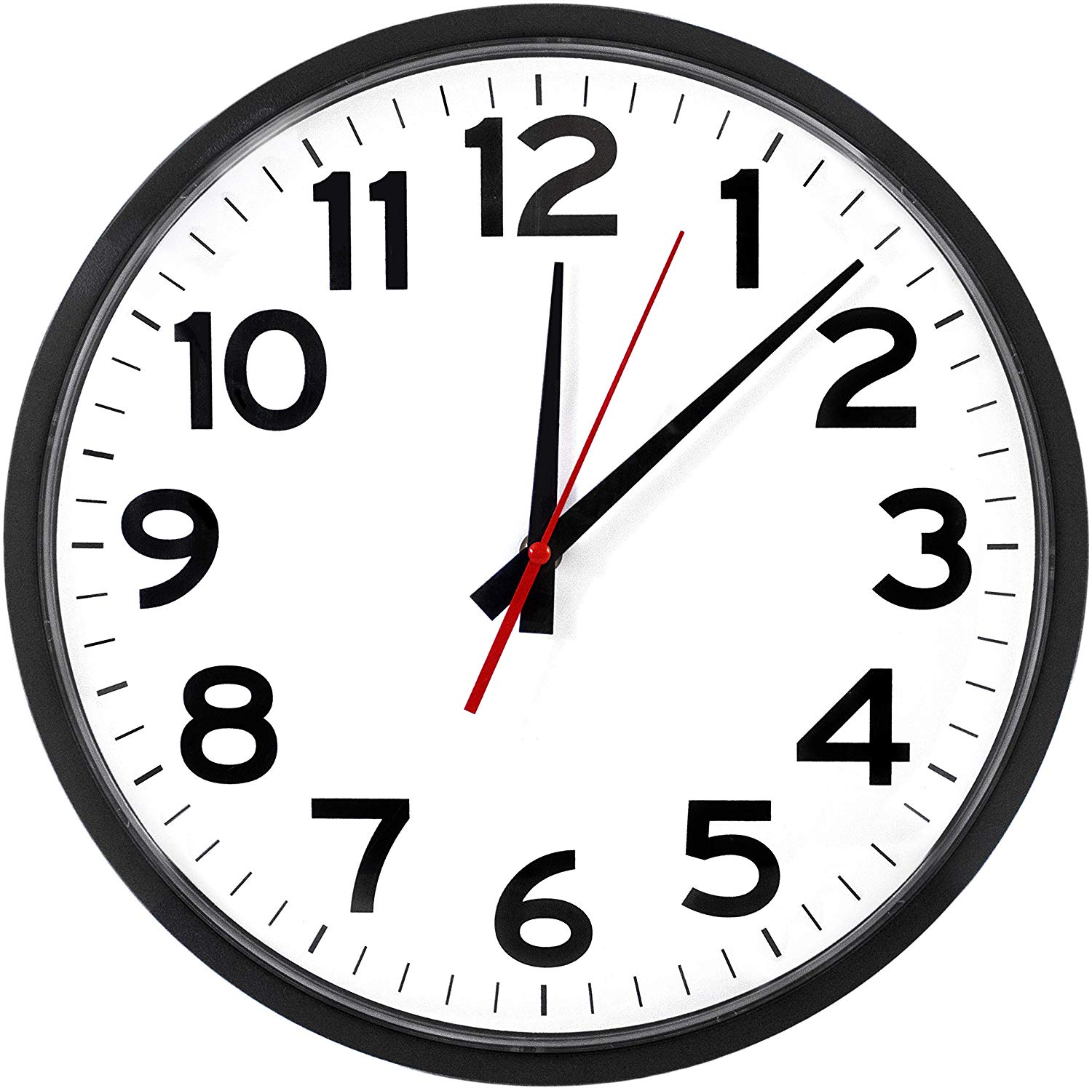
| Problema(s)
Desorden al momento de trabajar
Mayor cantidad de tiempo invertido
No se puede trabajar en equipo

Slide 3

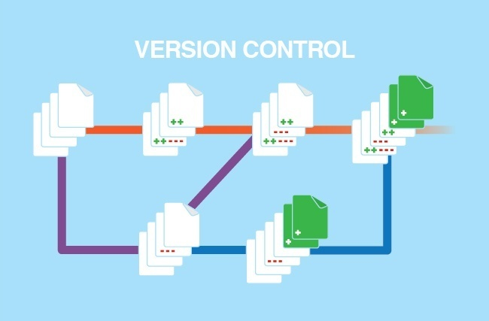
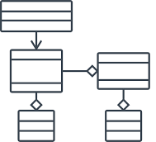
| Propuesta
Class-Modeler, una herramienta de modelado que permita:
Trabajar en equipo concurrentemente
Reducir tiempos
Un sistema de control de versiones

Slide 4
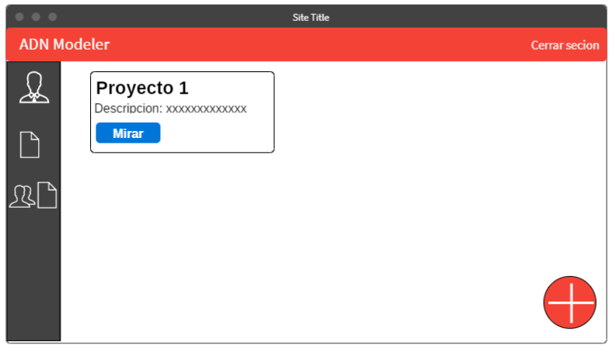
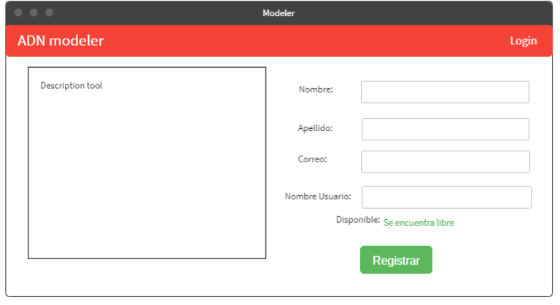
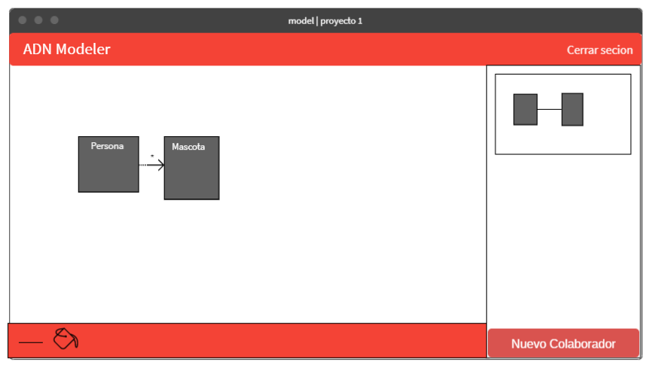
| Design

Slide 5
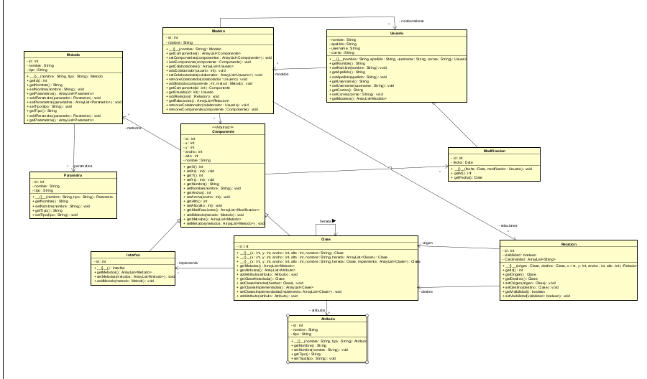
Clases

Slide 6
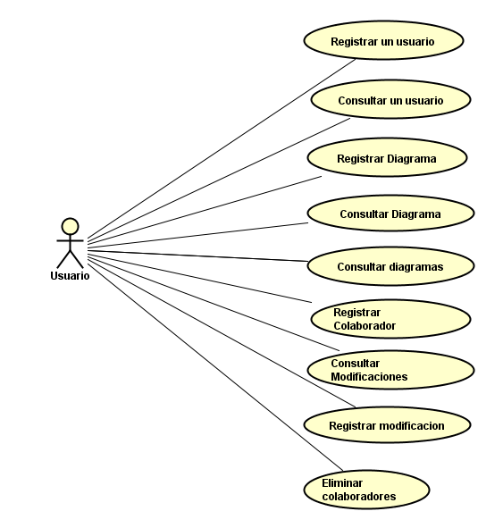
| Casos de Uso

Slide 7


